Slide 1
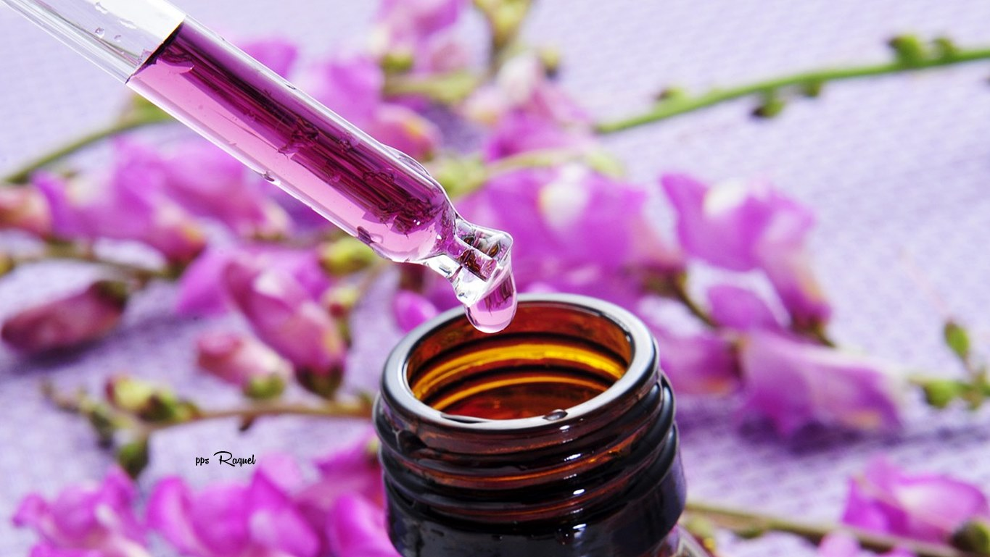




Slide 2

Los Beneficios De La Aromaterapia
La aromaterapia es muy beneficiosa y no tienen efectos secundarios. Se pueden aplicar los aceites mediante masajes, baños aromáticos o como cataplasma. Para uso interno debemos consultar con un especialista

Slide 3
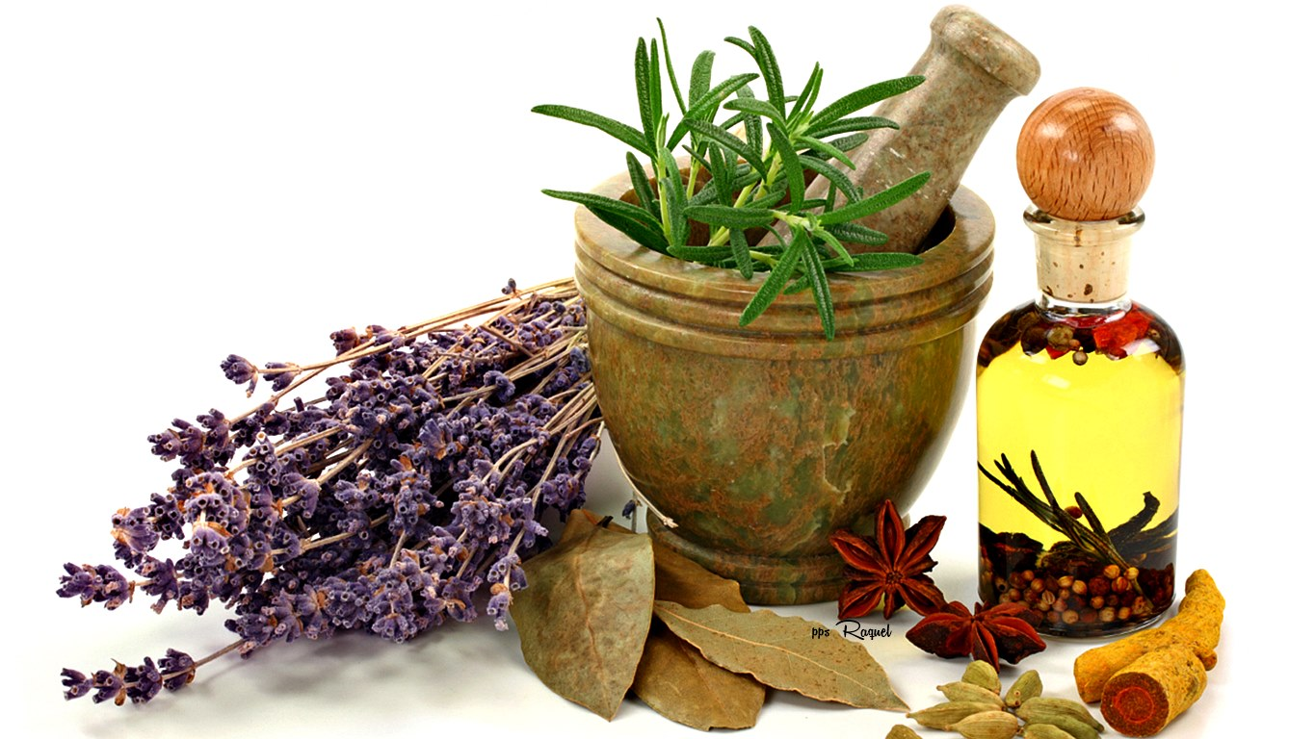


Slide 4
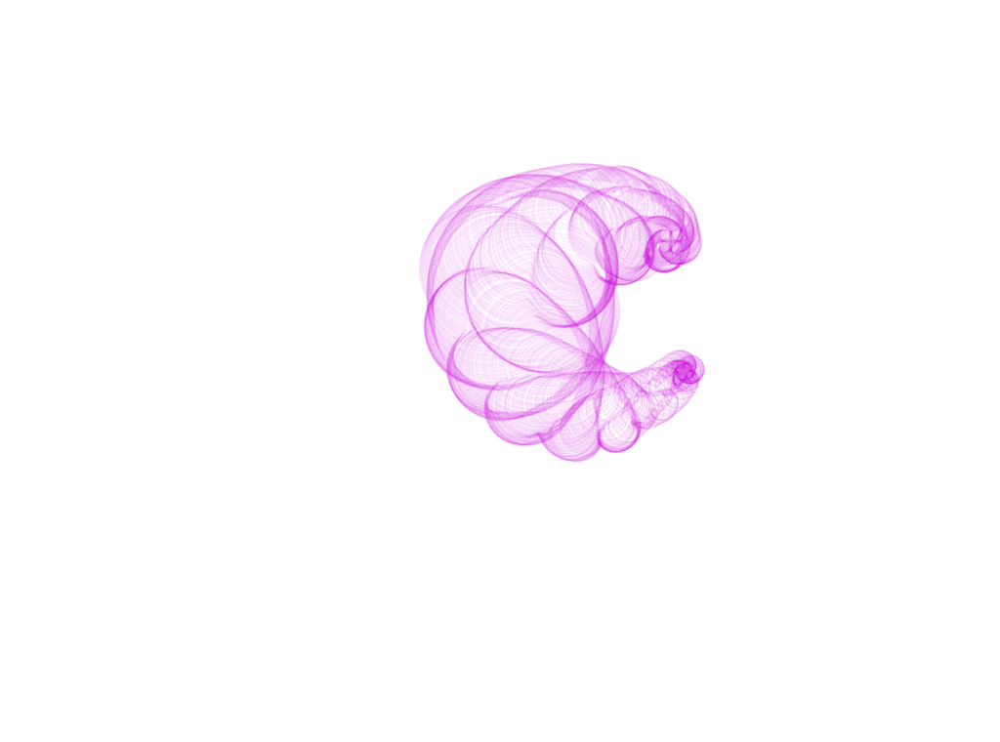
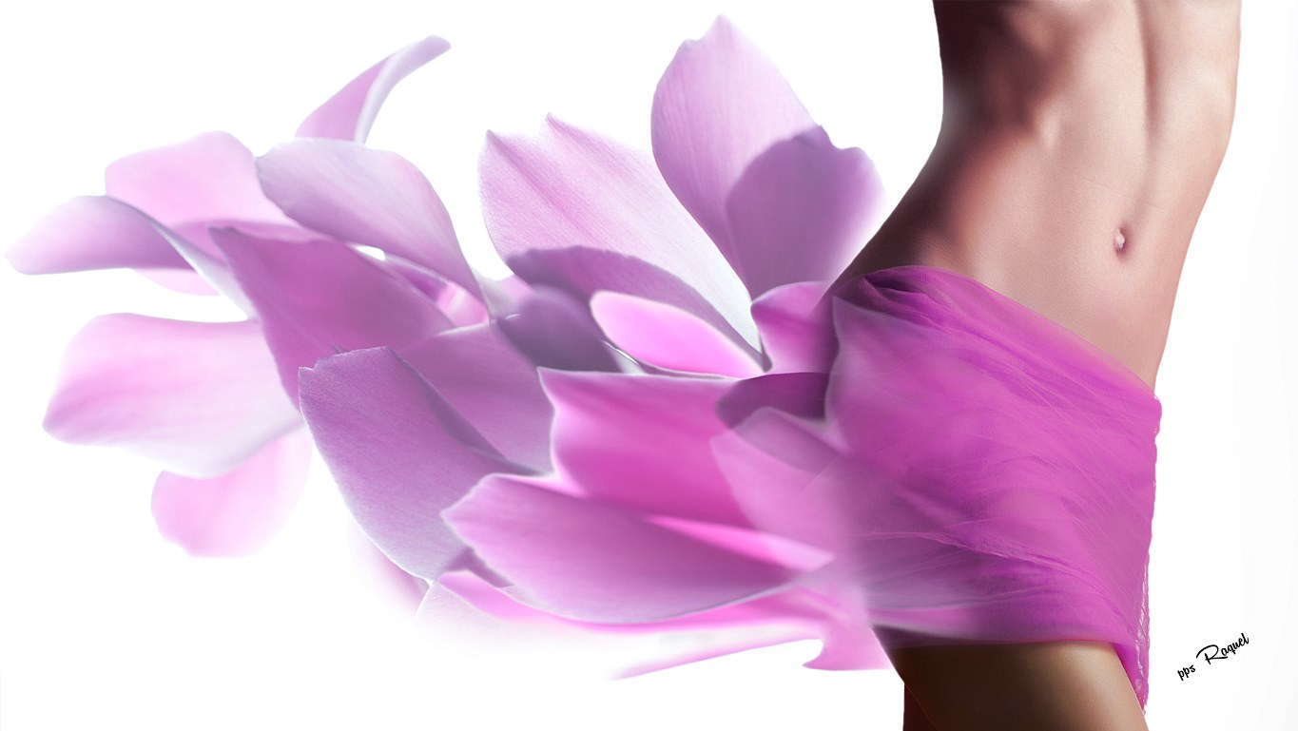

Slide 5
Es un tratamiento terapéutico centrado en el uso de aceites naturales o esenciales que se extraen de las plantas, las flores, la hierbas o los árboles. Tiene como objetivo mejorar la salud y el bienestar en general. Es muy efectiva para aliviar algunas dolencias físicas o enfermedades y a su vez para levantar el ánimo y equilibrar nuestras emociones. Conoce cuáles son los principales beneficios de la aromaterapia.

Slide 6
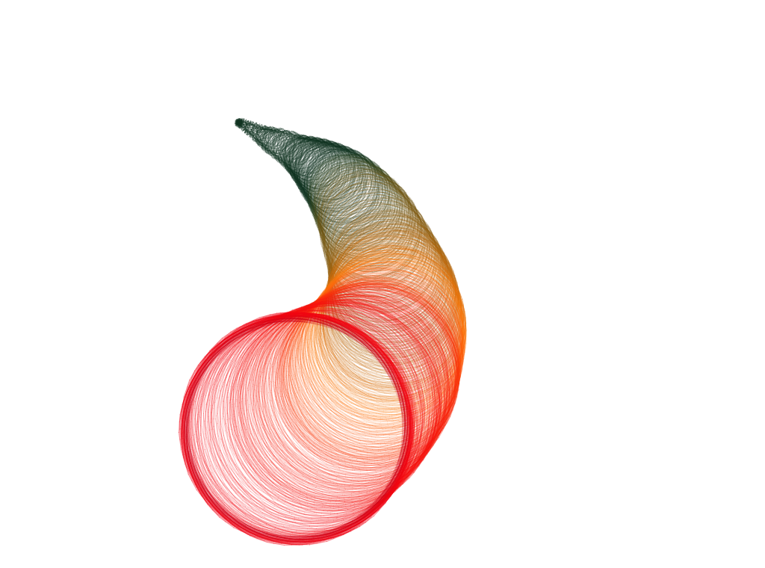
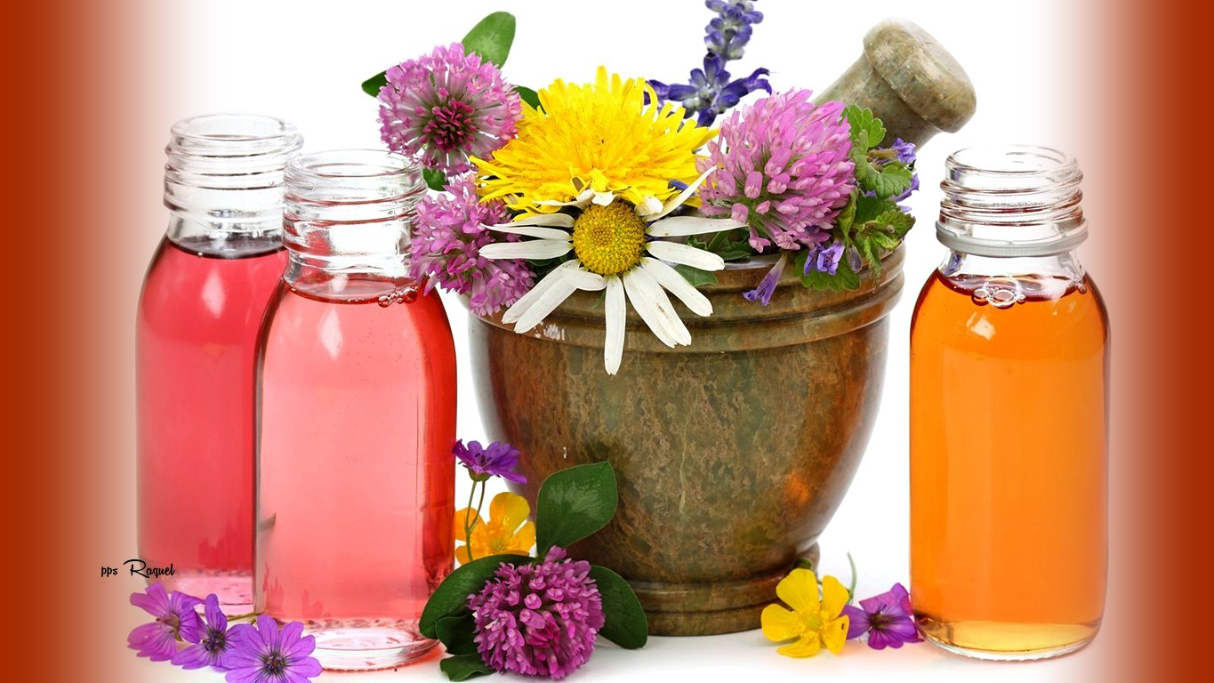

Slide 7
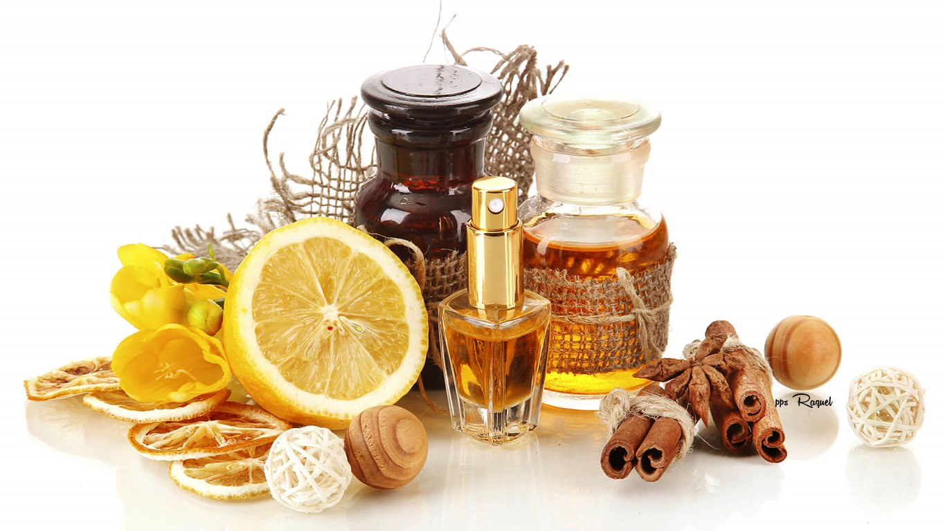

Slide 8
Características de la aromaterapia
Esta terapia alternativa que usa diferentes aromas y aceites, los cuáles se inhalan, se ingieren o se añaden al agua del baño, promueve el bienestar físico y psicológico. Se puede usar la aromaterapia junto a otras técnicas para un enfoque más holístico de cualquier tratamiento o para “ayudar” a la medicina moderna.

Slide 9
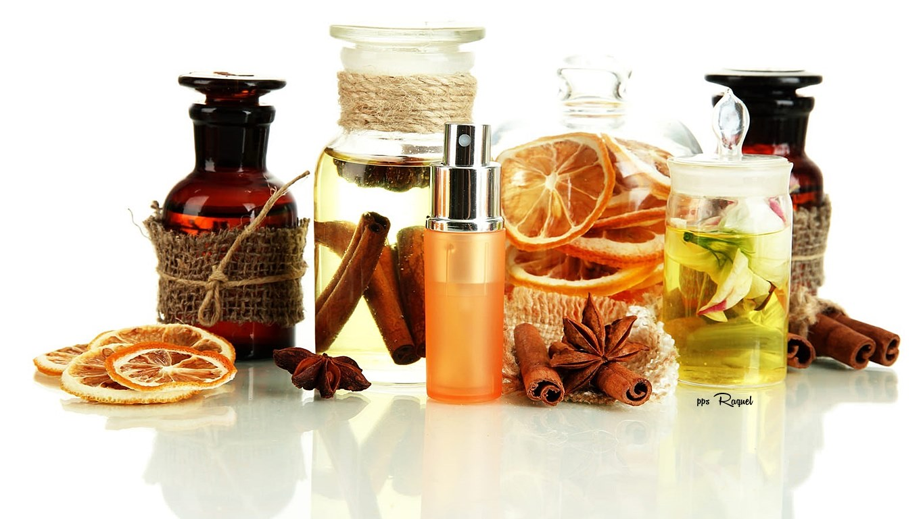
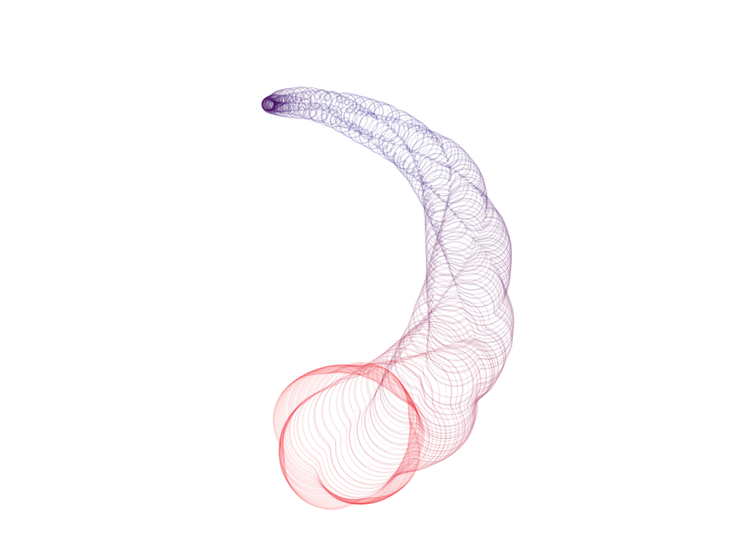

Slide 10
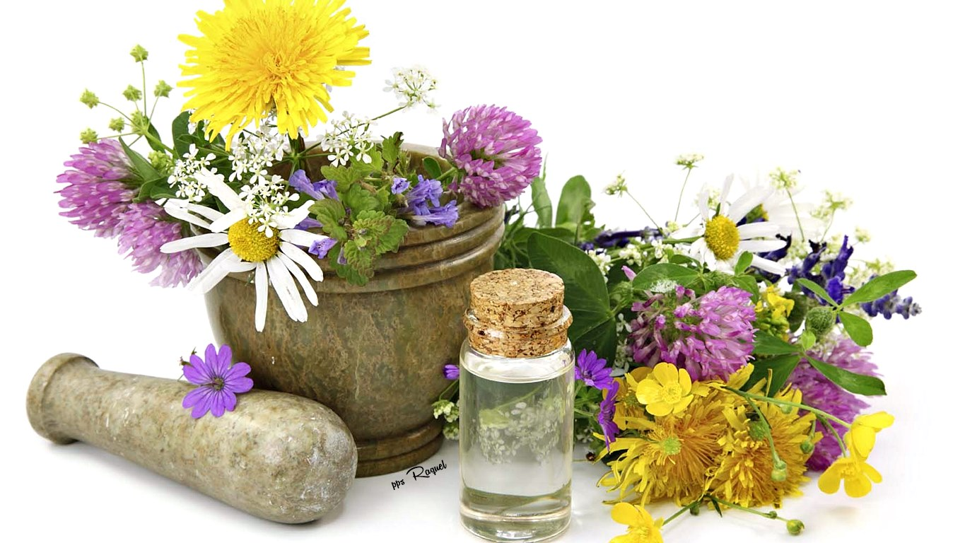
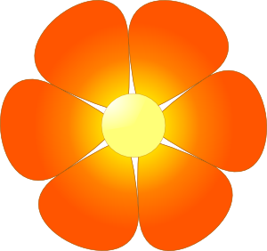

Slide 11
Si bien la aromaterapia “se ha puesto de moda” en Occidente desde hace algún tiempo, lo cierto es que no es una práctica para nada nueva en Oriente. Es que se utilizaba ya en el año 4500 A.C en China. También se dice que los antiguos egipcios usaban aceites esenciales para embalsamar y con fines terapéuticos.

Slide 12
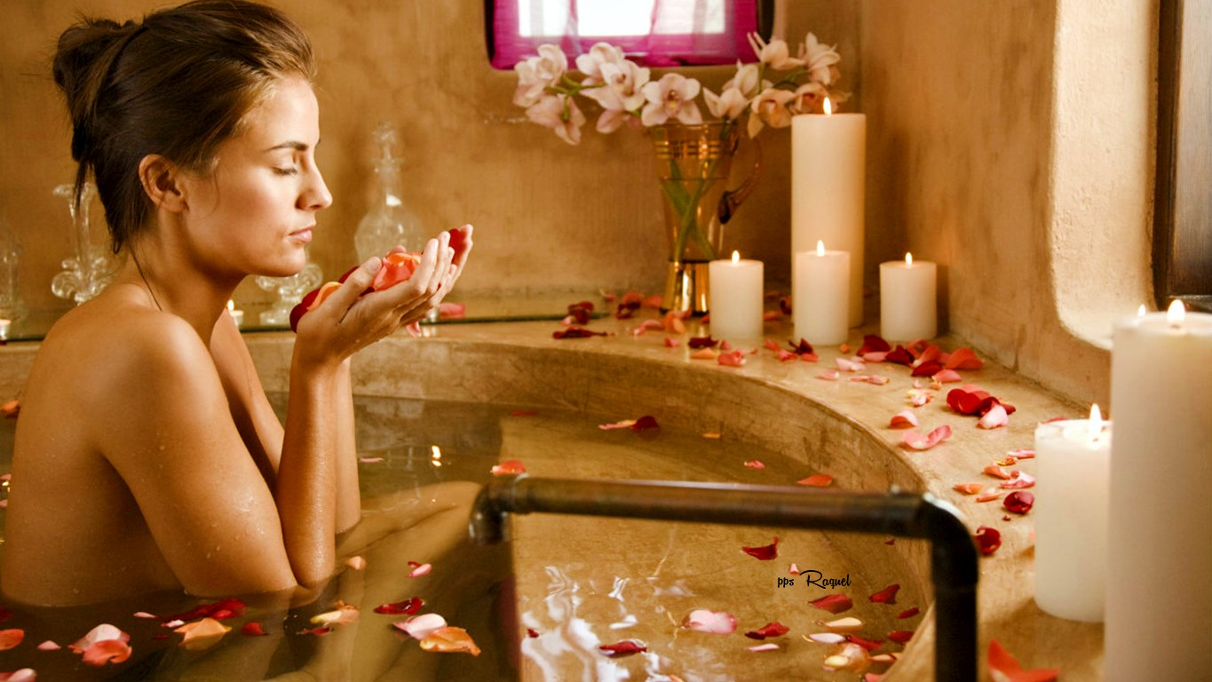

Slide 13
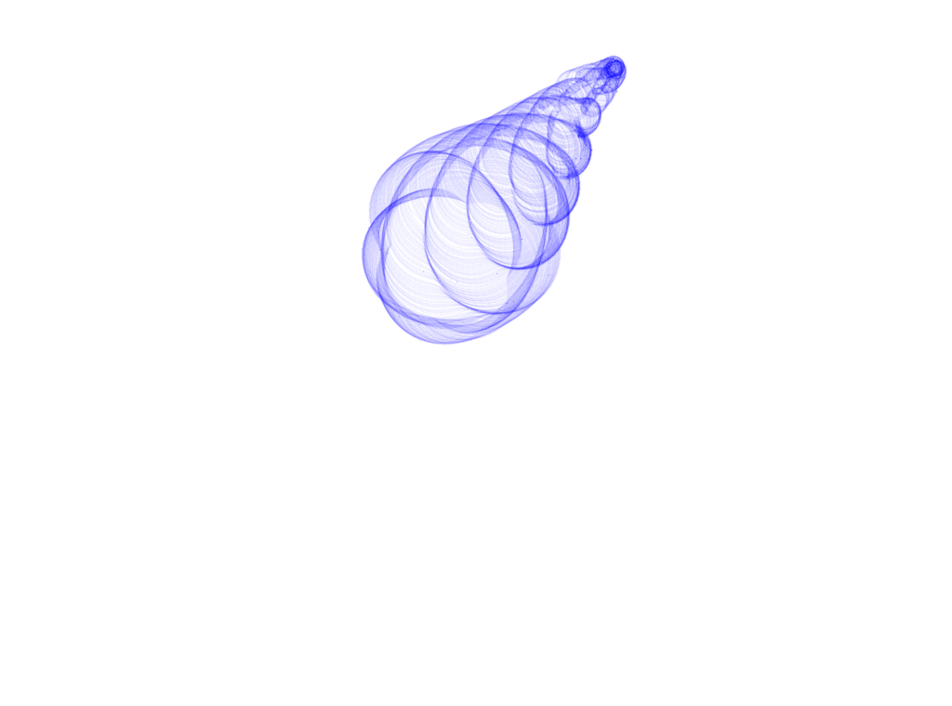
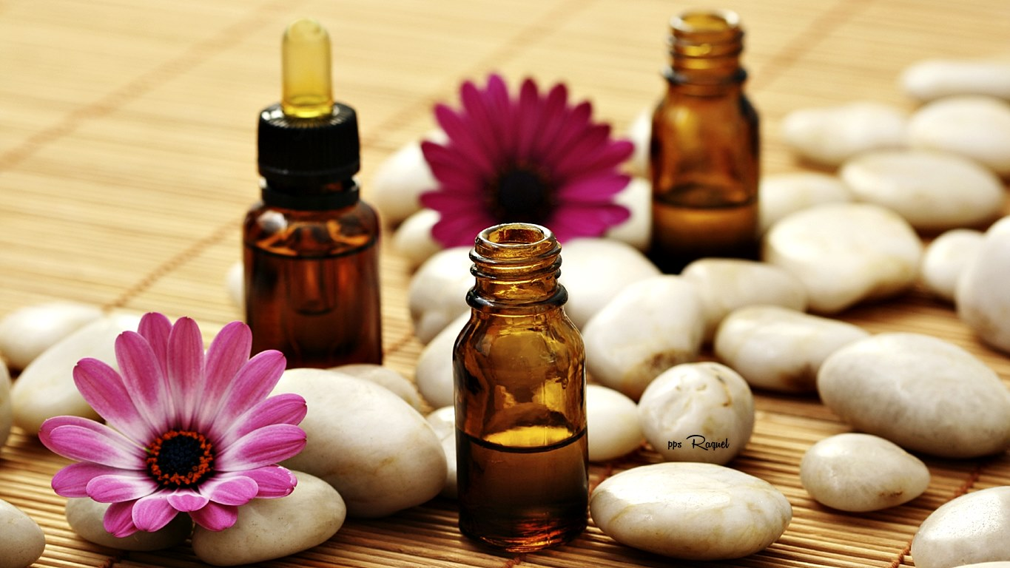

Slide 14
En Grecia, los médicos como Galeno o Hipócrates aprovechaban las ventajas de las hierbas aromáticas para tratar a sus pacientes. En la Edad Media en Europa, se utilizaban para combatir enfermedades y durante el Renacimiento es sabido que la Reina Isabel I (de Inglaterra) apoyaba su uso.

Slide 15
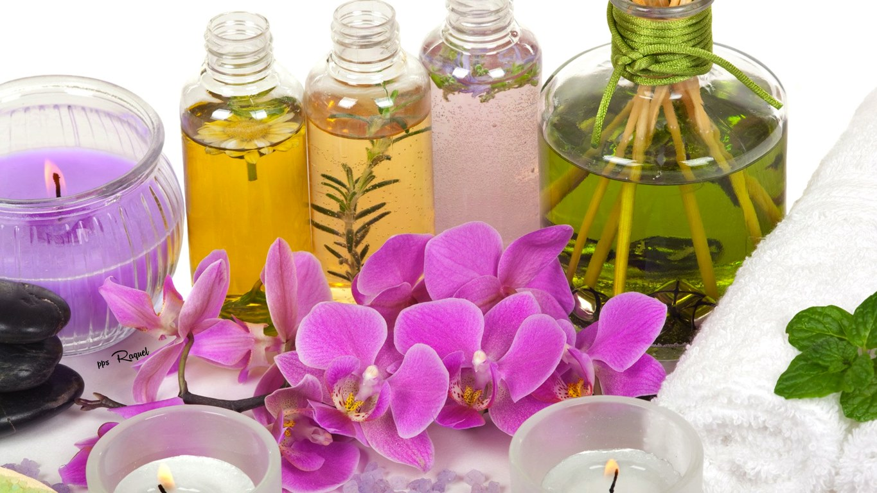

Slide 16
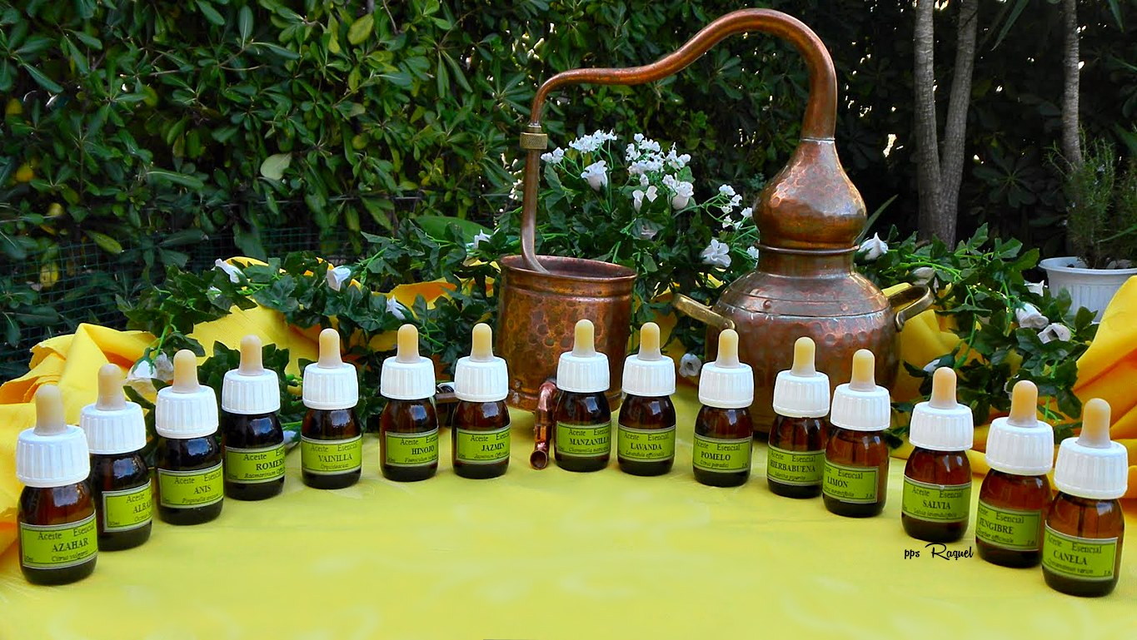
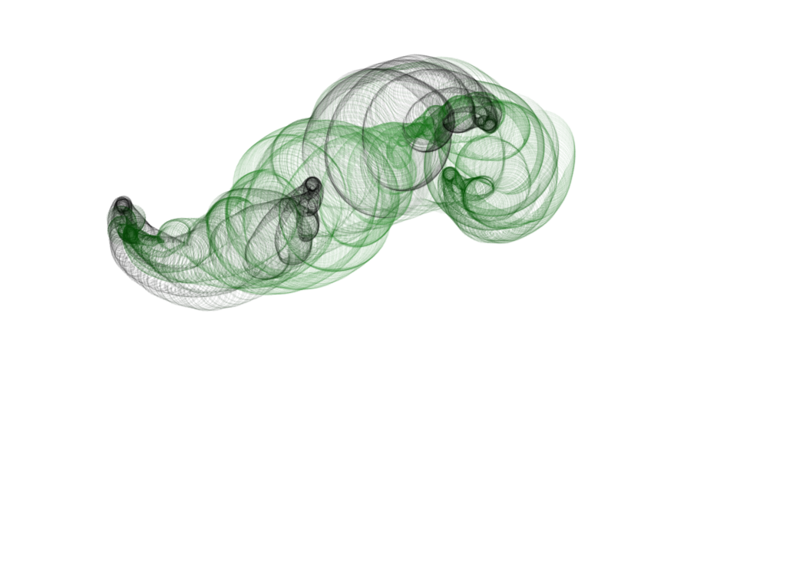

Slide 17
La aromaterapia “médica”, estudiada desde el punto de vista de la química o la farmacología de los aceites esenciales es bastante reciente pero con muchos adeptos en todo el mundo. Y hasta en Reino Unido o Francia se ha incorporado a la cartilla de medicina “oficial”.

Slide 18
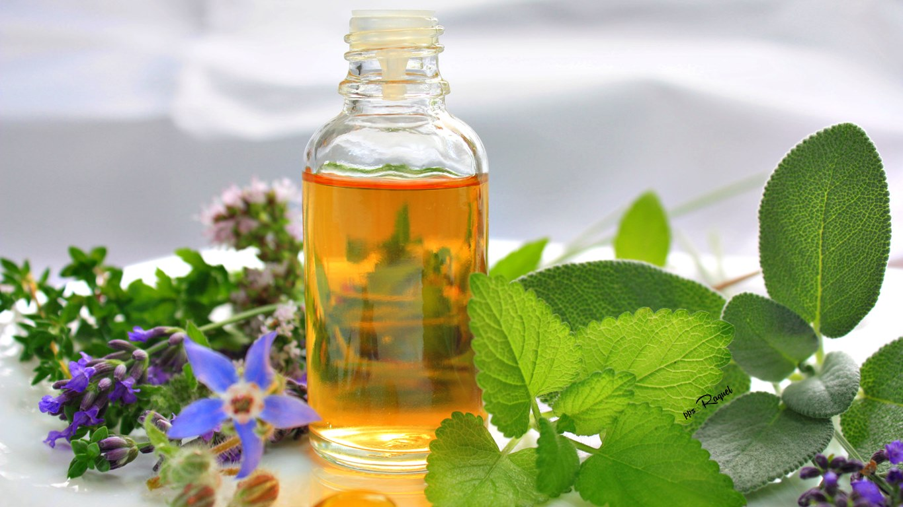


Slide 19
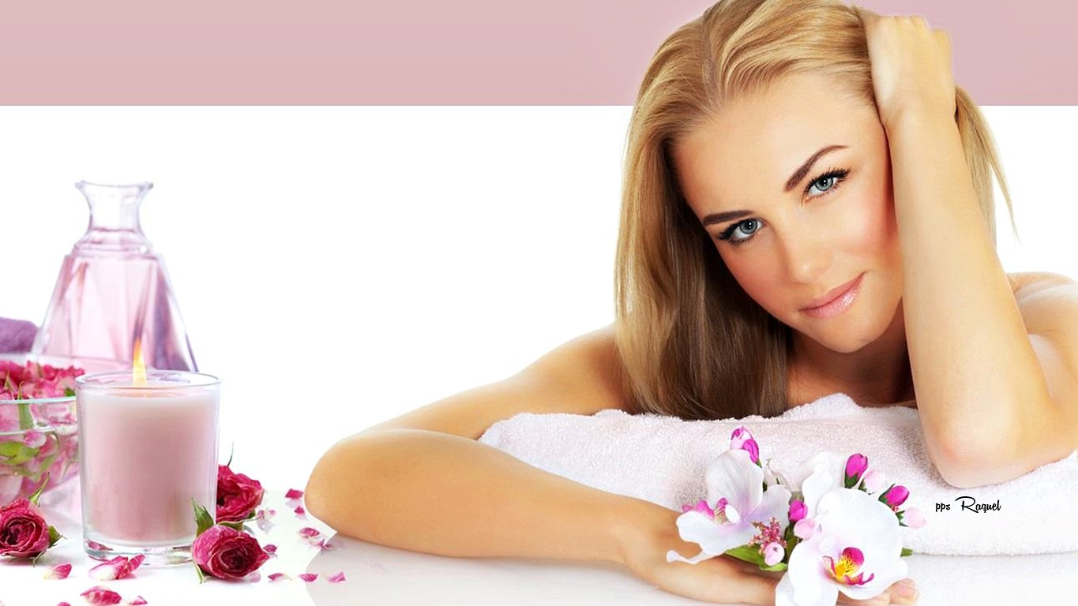
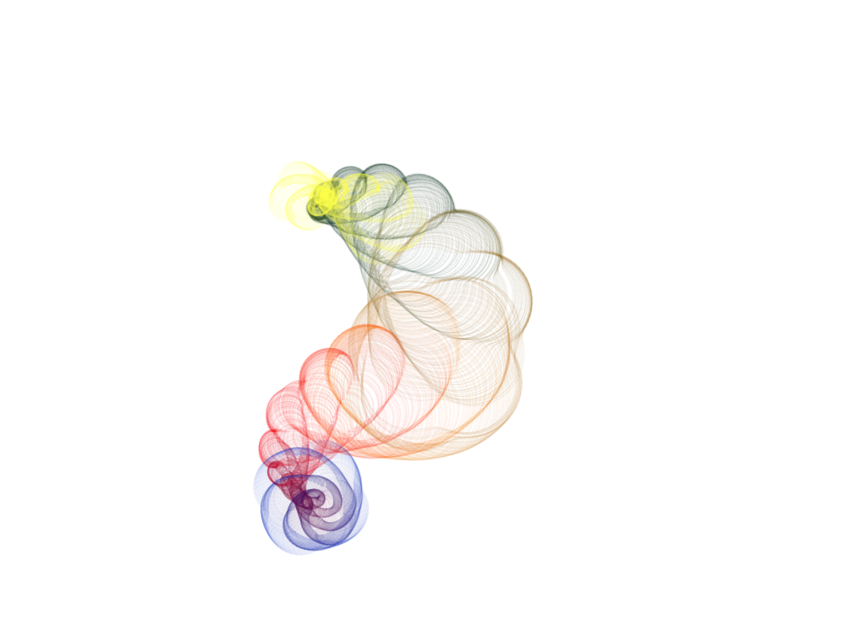

Slide 20
Los aceites se pueden aplicar de diferentes maneras:
Por inhalación: es el método básico en la aromaterapia, puede ser directa o no (mezclando con agua por ejemplo). También pueden emplearse difusores o vapor. Esta alternativa es para problemas en el aparato respiratorio o para algunas condiciones en la piel.

Slide 21
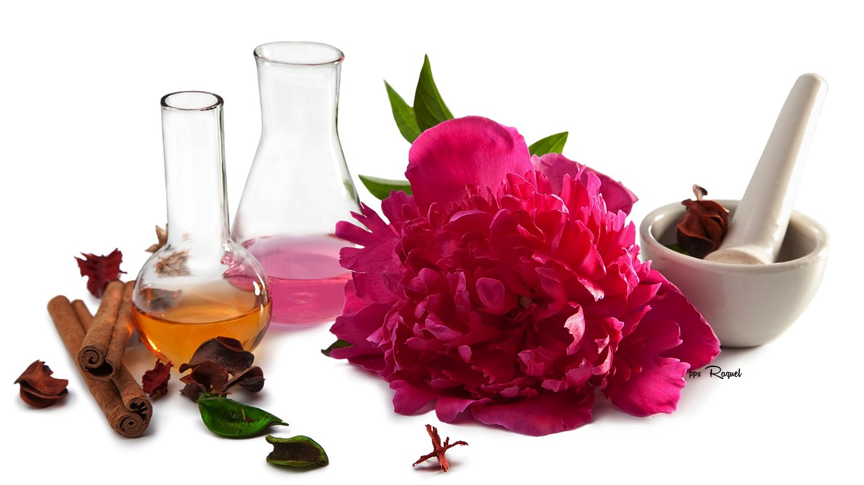

Slide 22
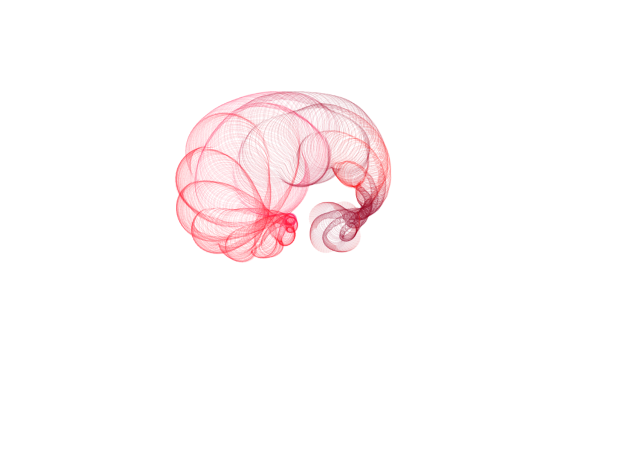
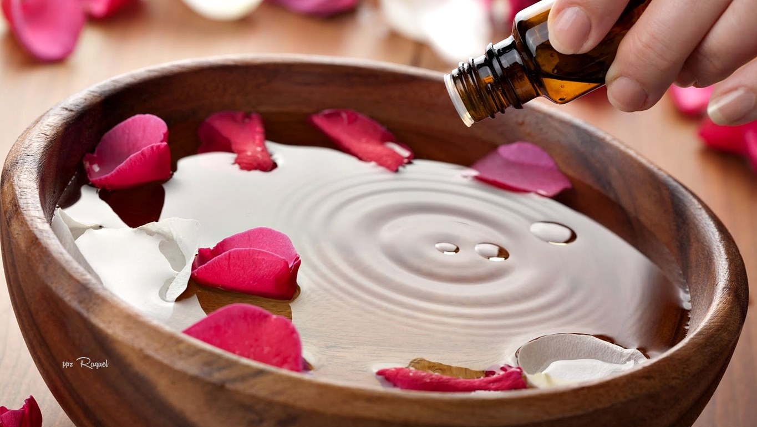

Slide 23
Por masaje: se diluyen en alguna loción o agua y se realiza el masaje de forma enérgica o suave, según la dolencia. Ideal para contracturas.
Como baños aromáticos: se llena la tina de agua caliente y se echan algunas gotas de aceites. Luego se alterna con agua tibia. Para la circulación y la relajación.

Slide 24
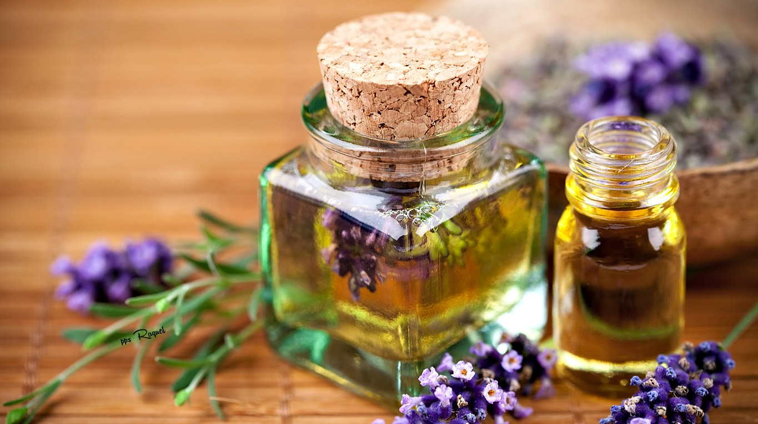
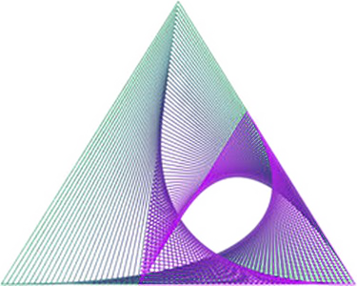

Slide 25
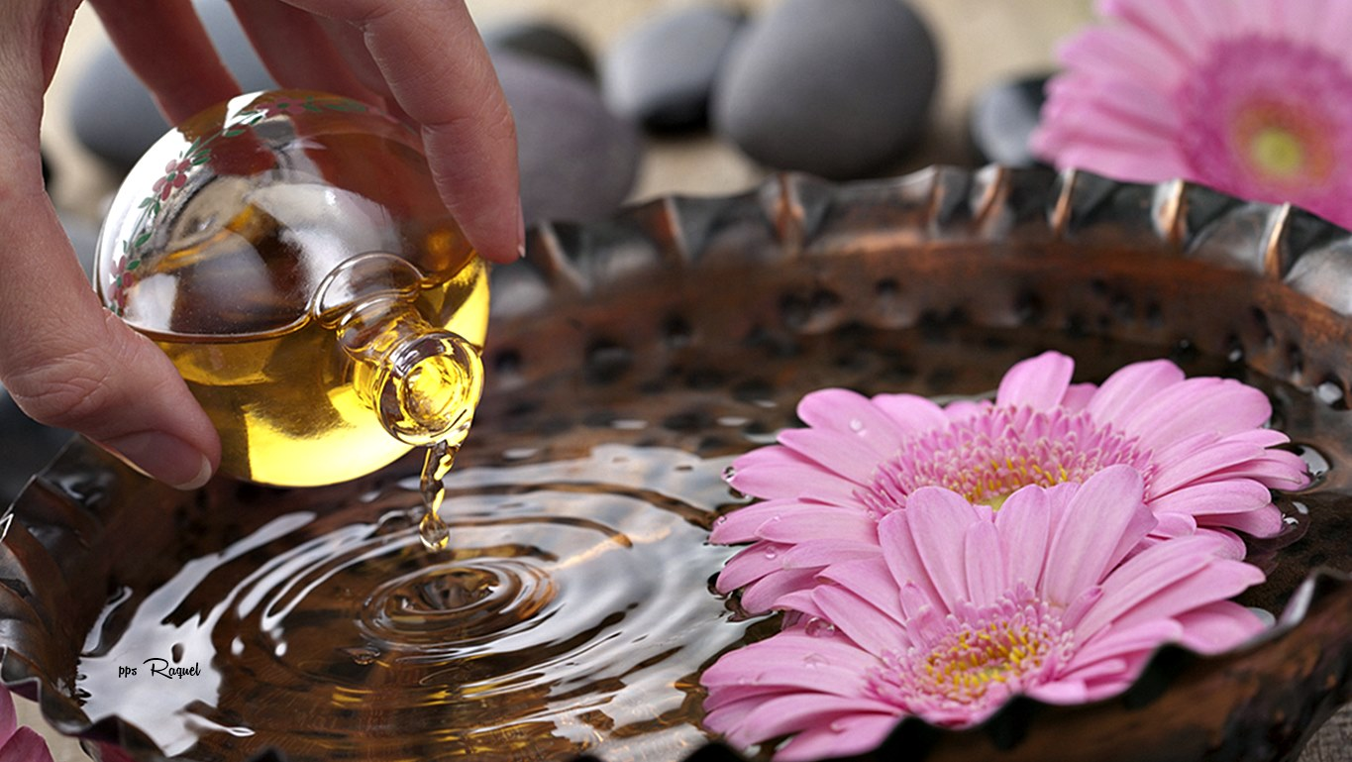
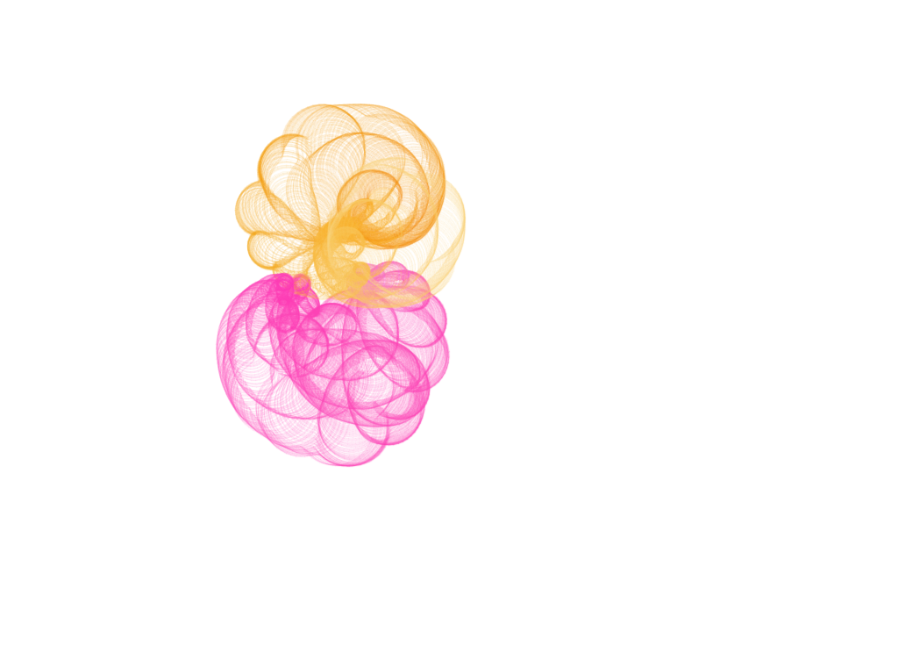

Slide 26
Como cataplasmas (calientes o frías): para afecciones en la piel o problemas musculares.
Uso interno: sólo indicado en algunos casos y con ciertos aceites.
No se debe consumir sin aval de un profesional.

Slide 27
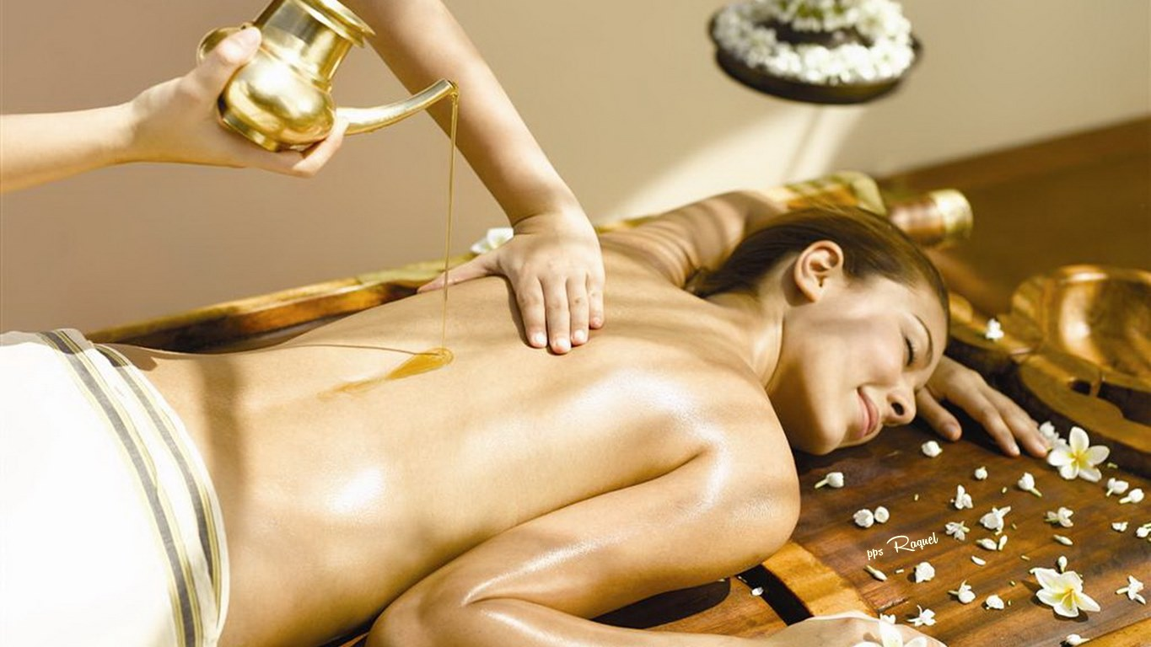

Slide 28
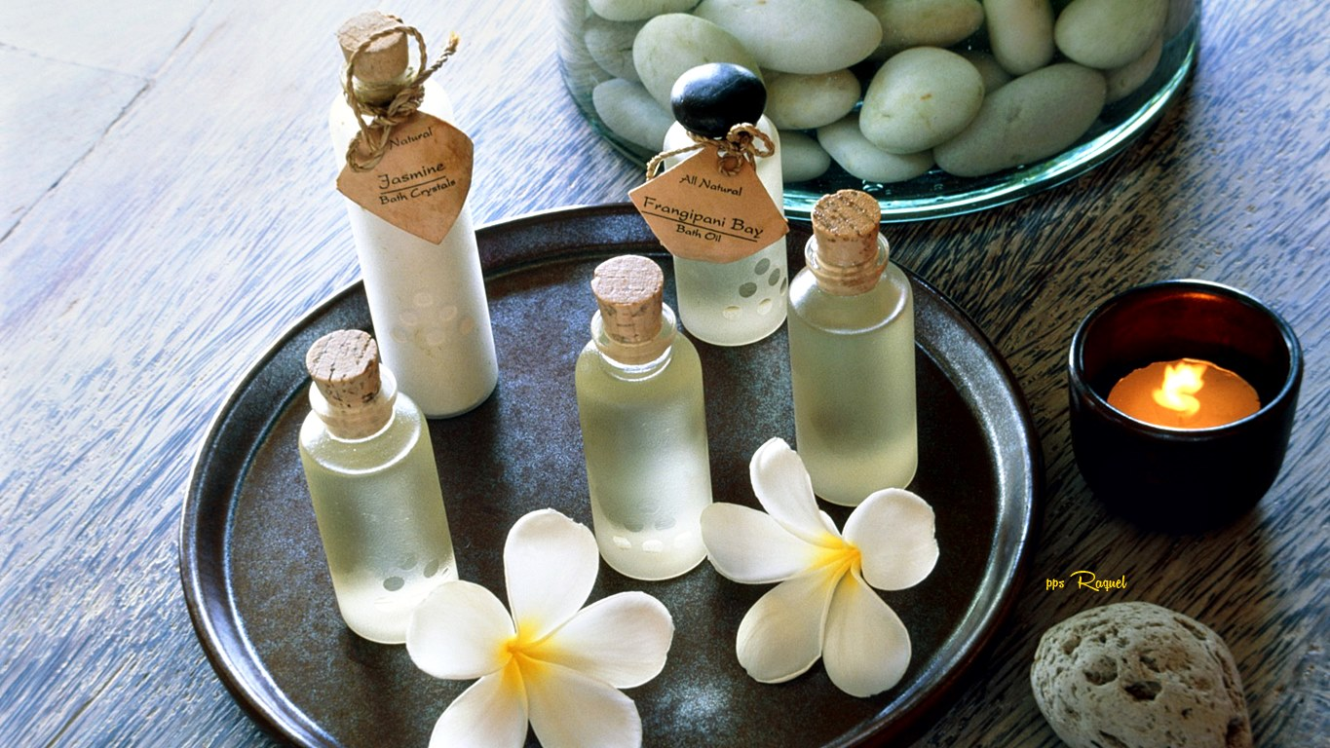

Slide 29
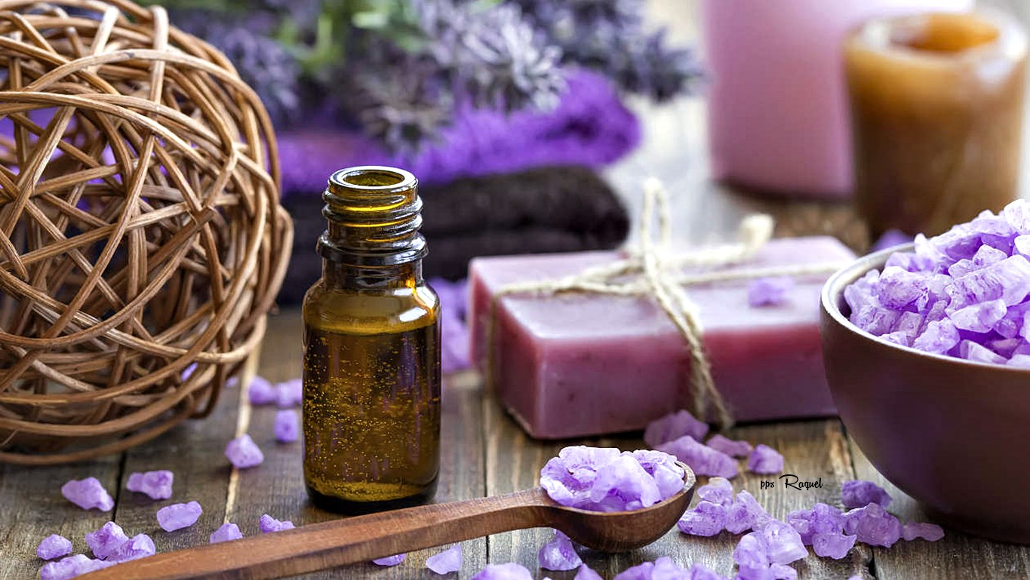

Slide 30
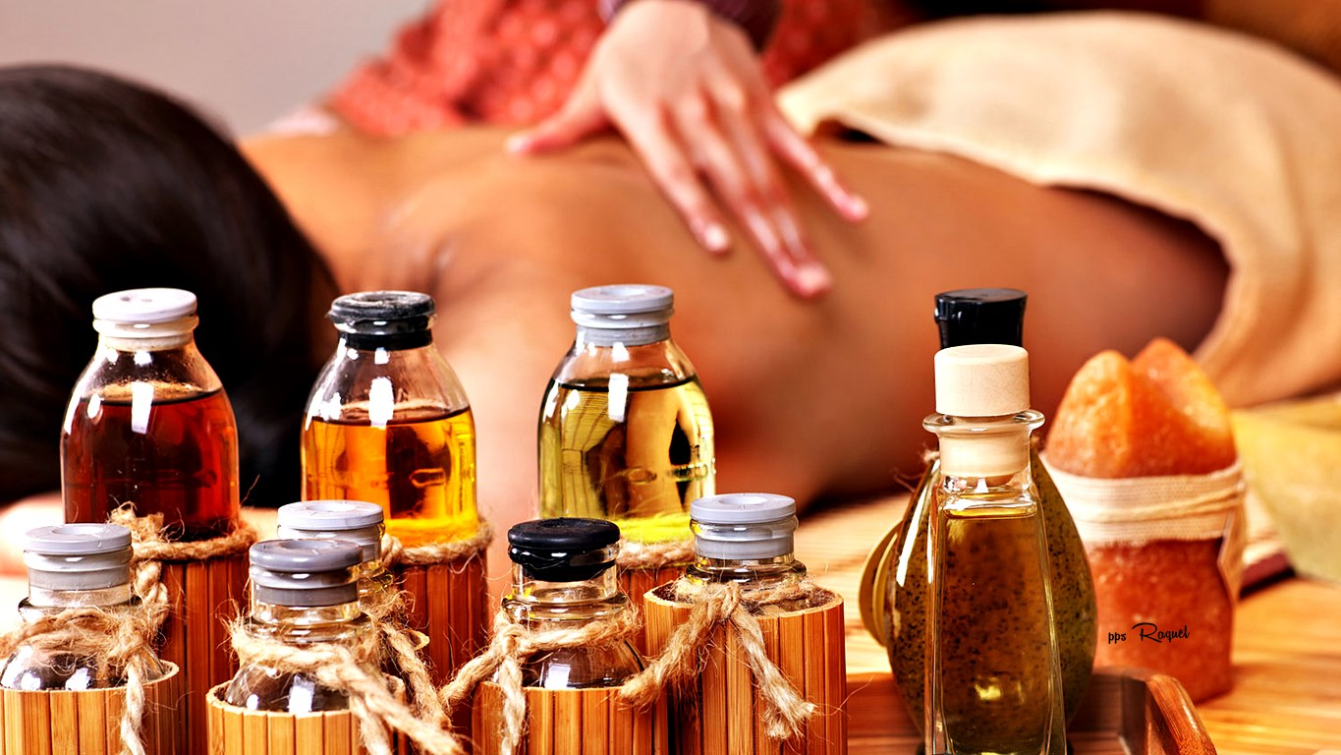
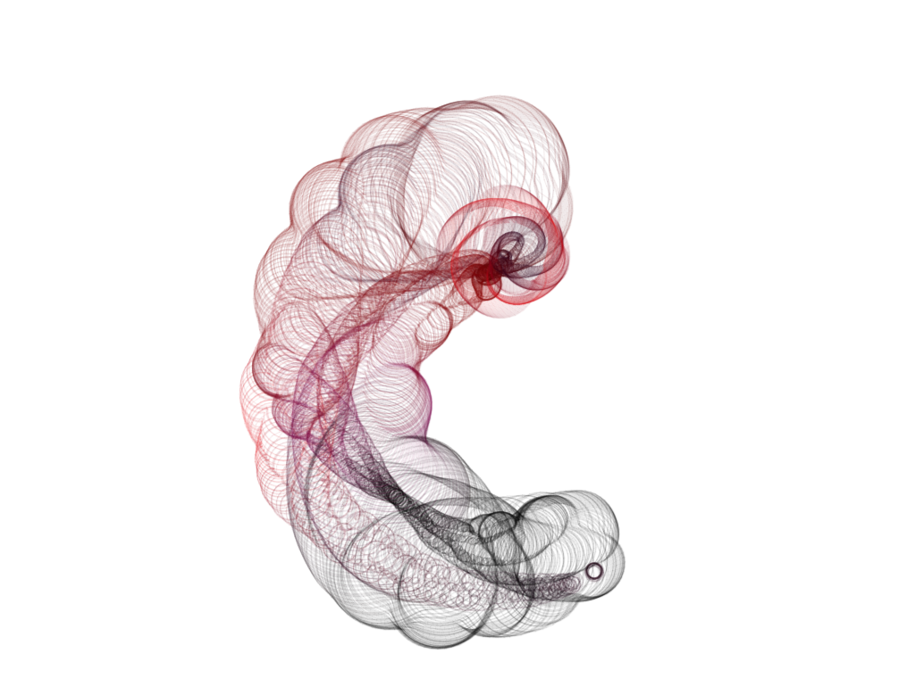

Slide 31
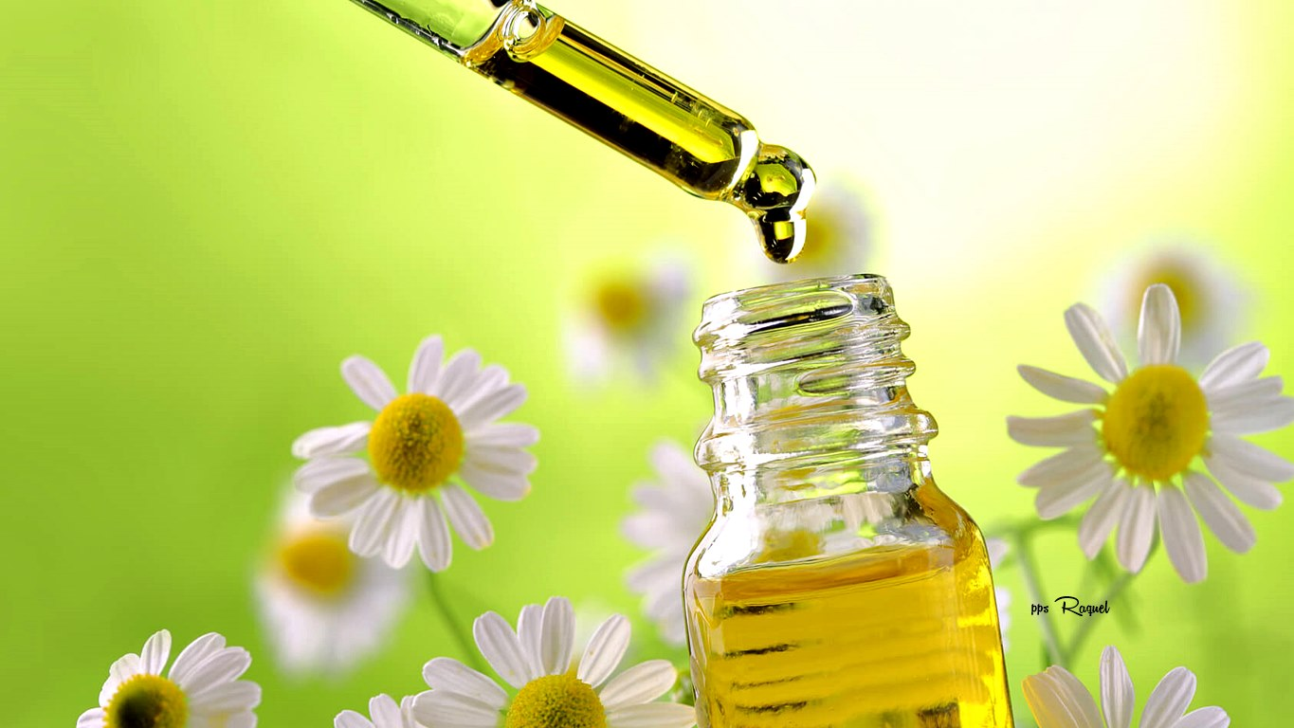

Slide 32
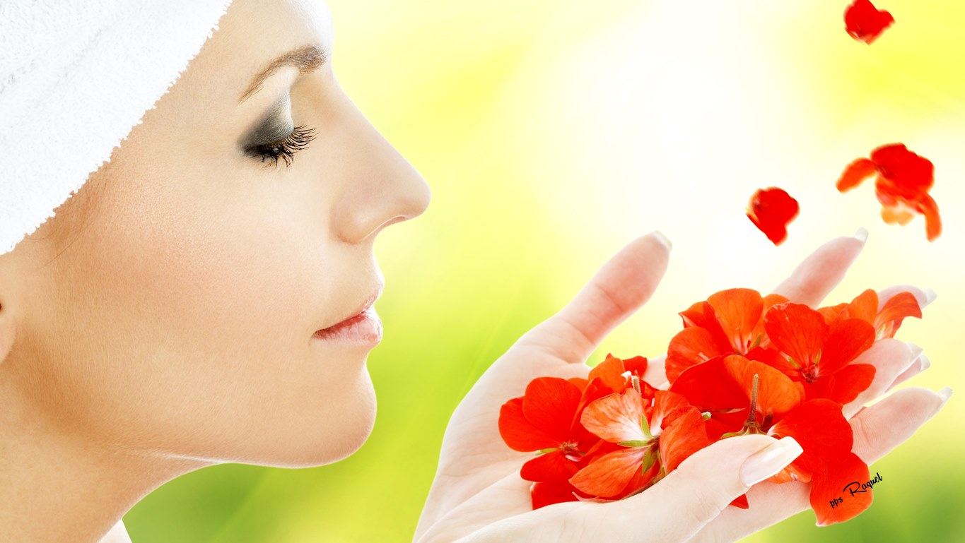

Slide 33
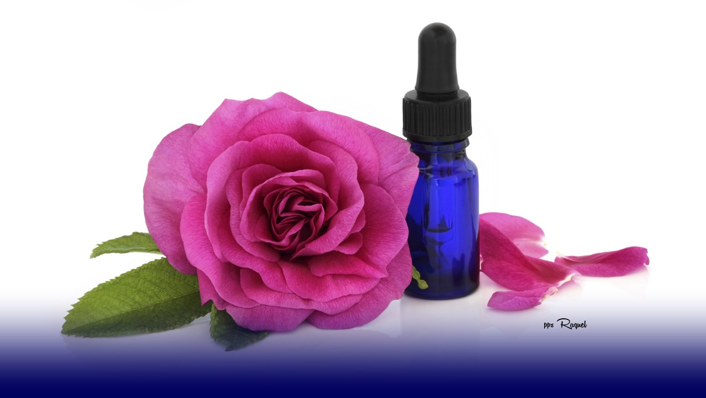

Slide 34
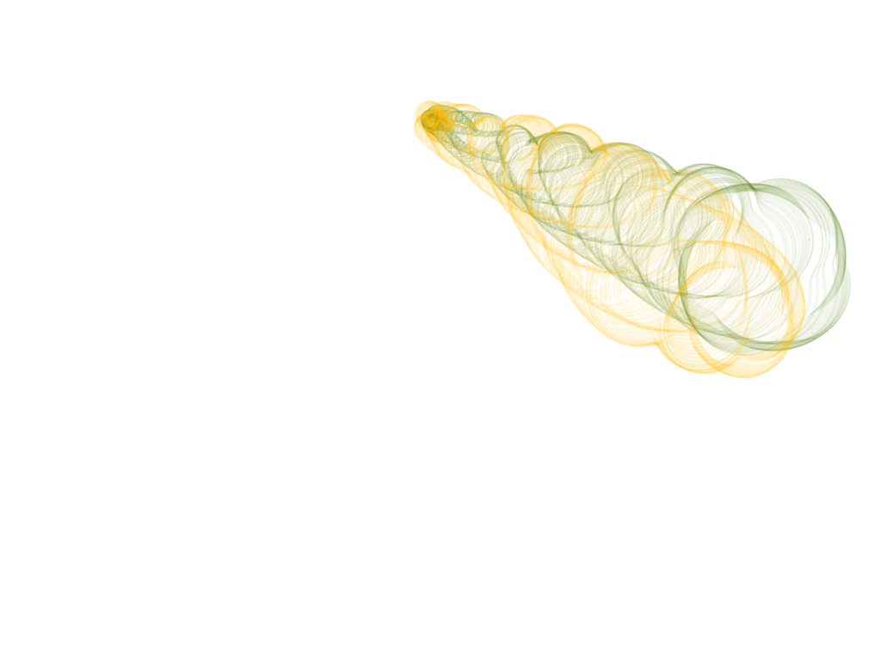
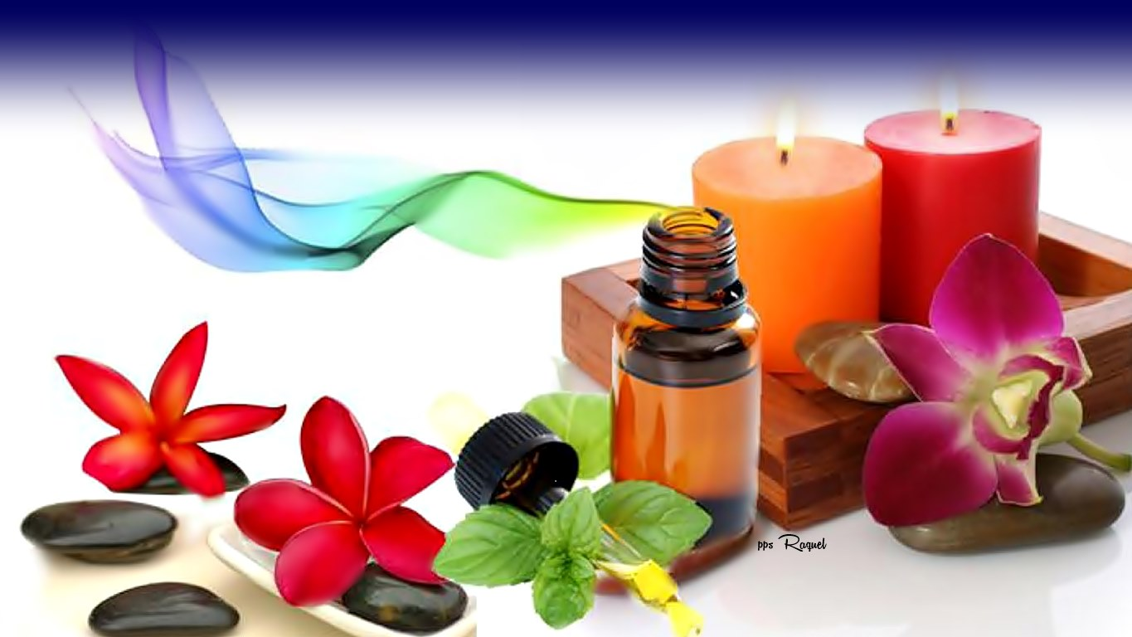

Slide 35
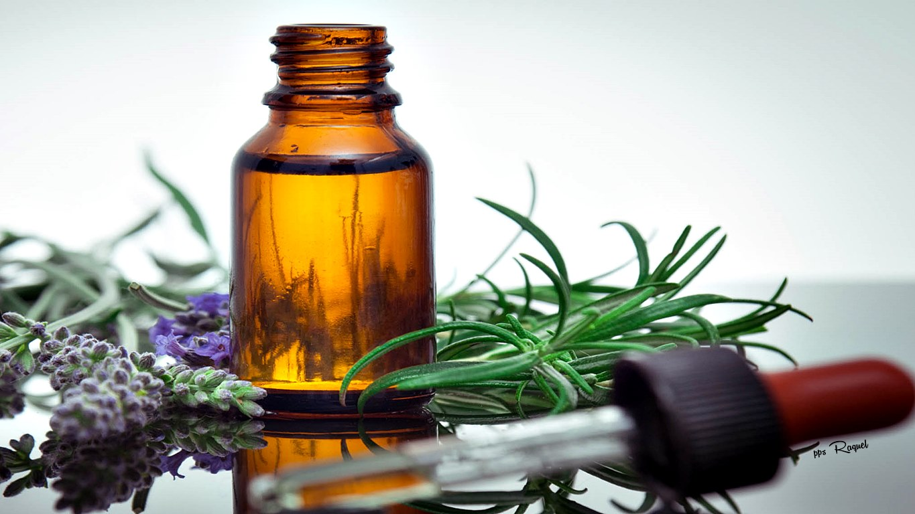

Slide 36
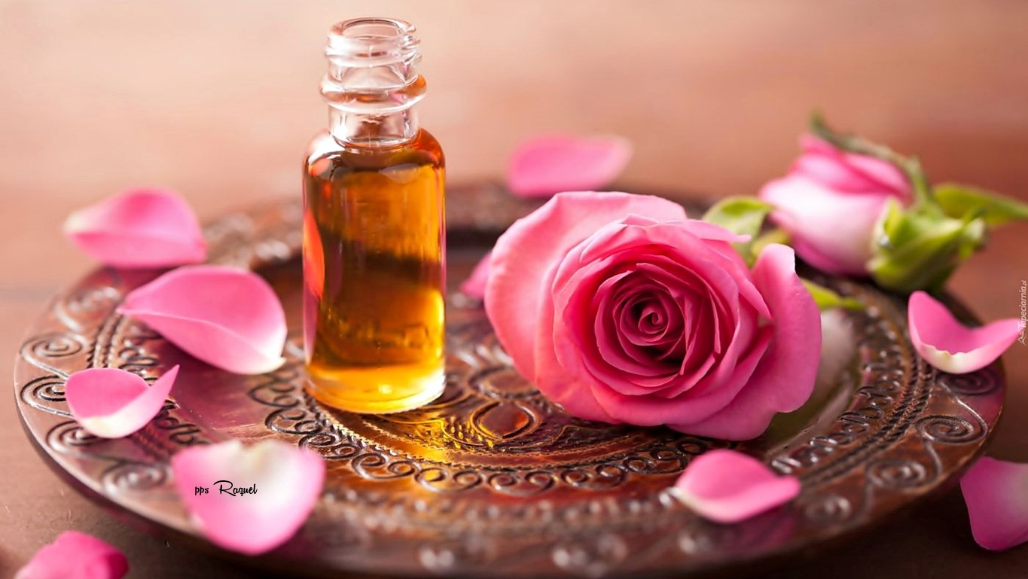

Slide 37
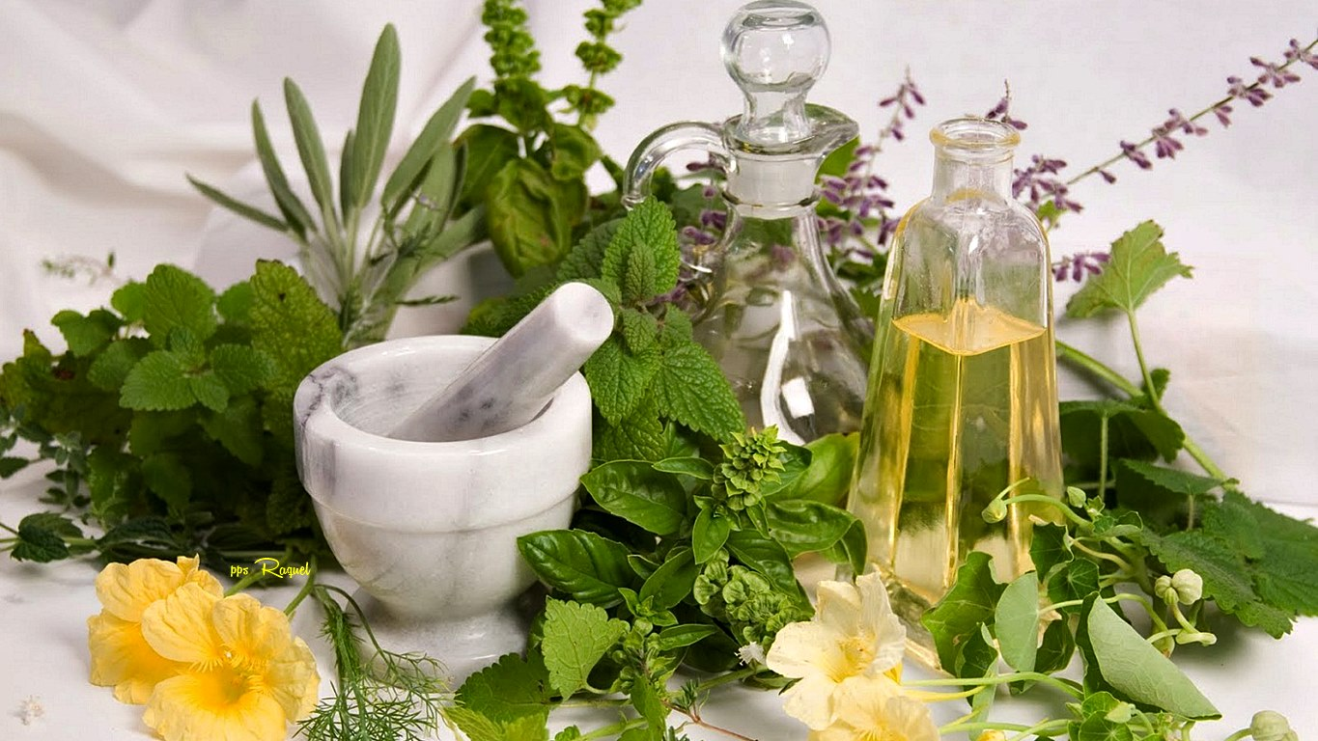

Slide 38
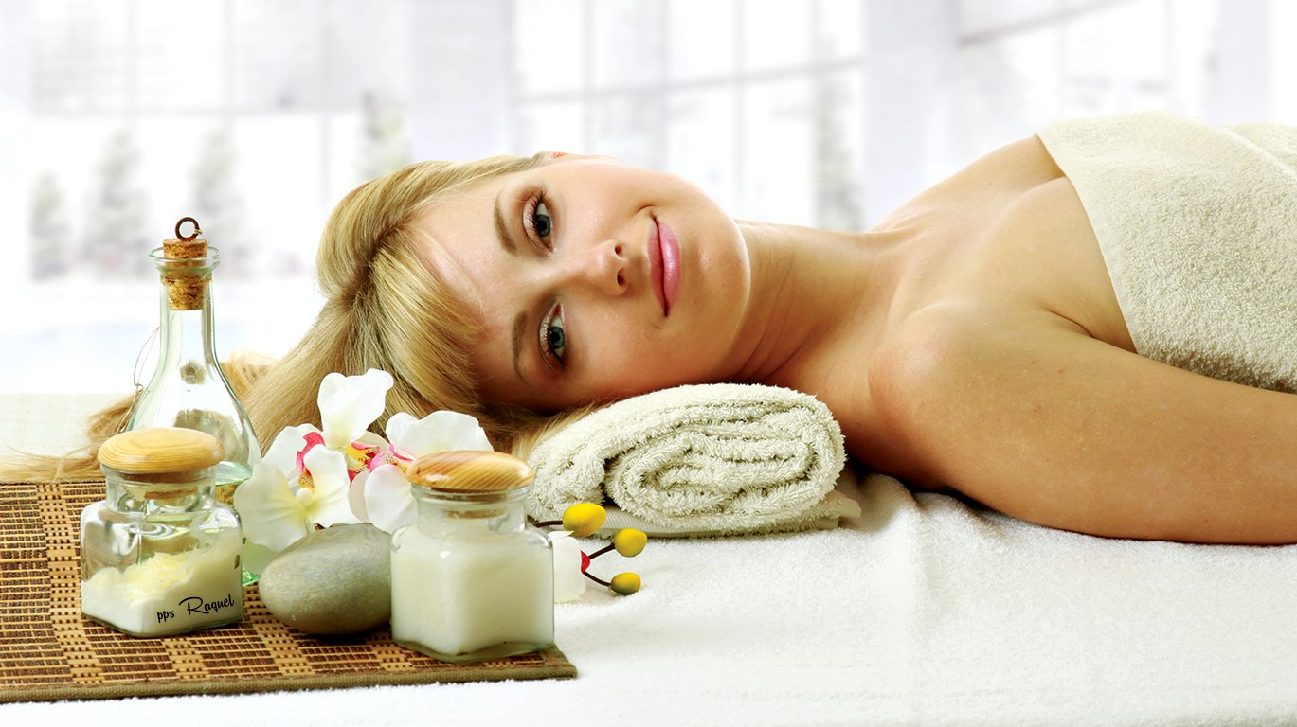

Slide 39
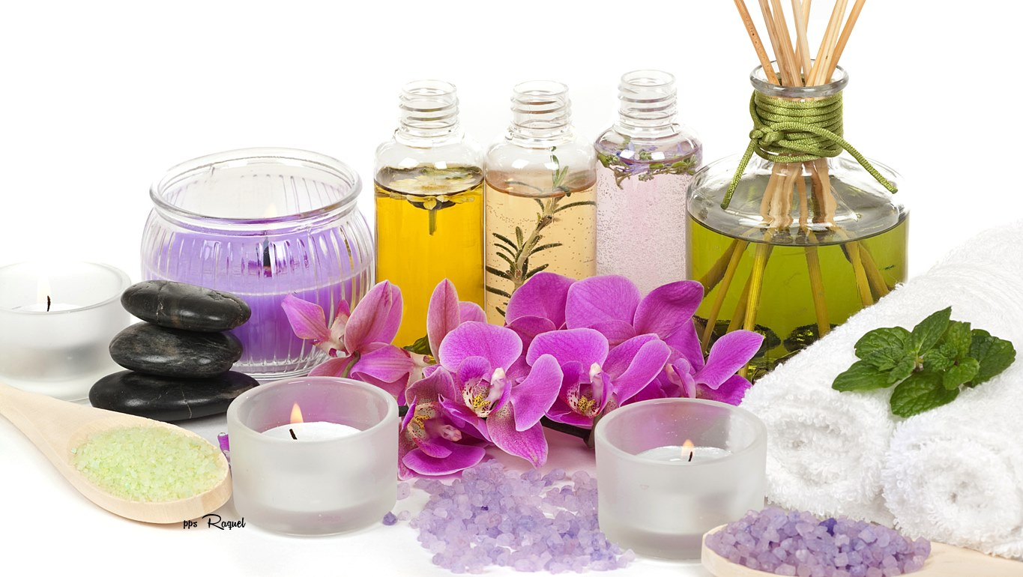

Slide 40
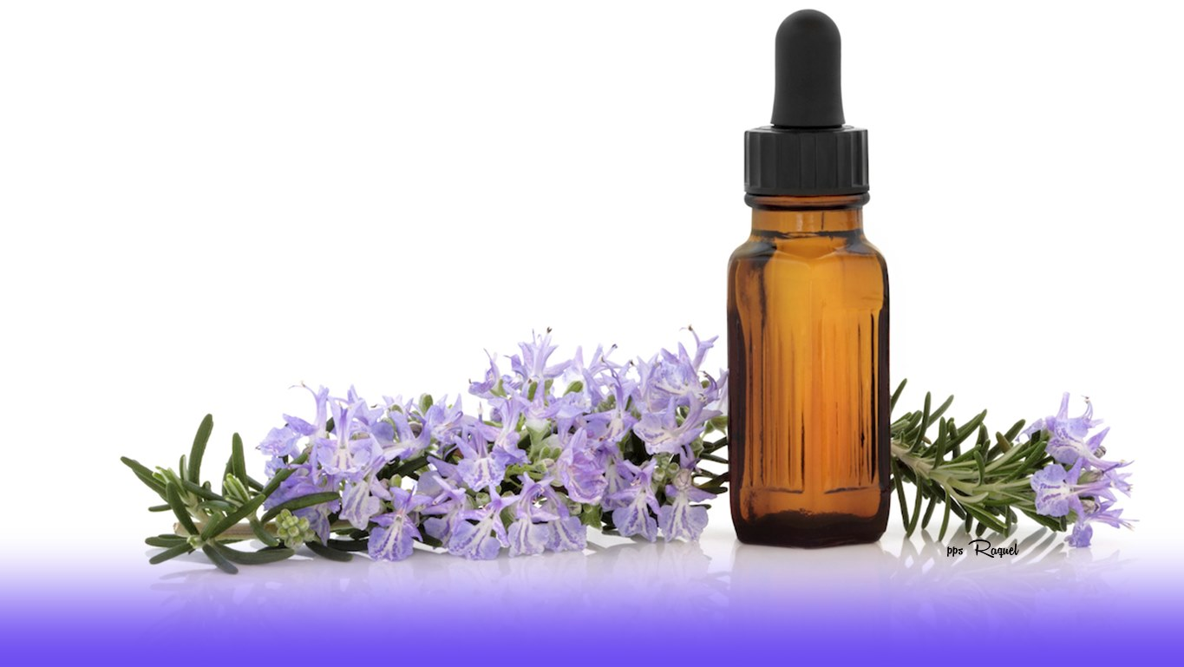


Slide 41









¿Te ha gustado?
Puedes ver más entrando
Aquí
Además puedes recibir powerpoints en tu correo electrónico suscribiéndote aquí:
Esta presentación powerpoint ha sido creada y compartida única y exclusivamente para mispps.com

